Slide 1
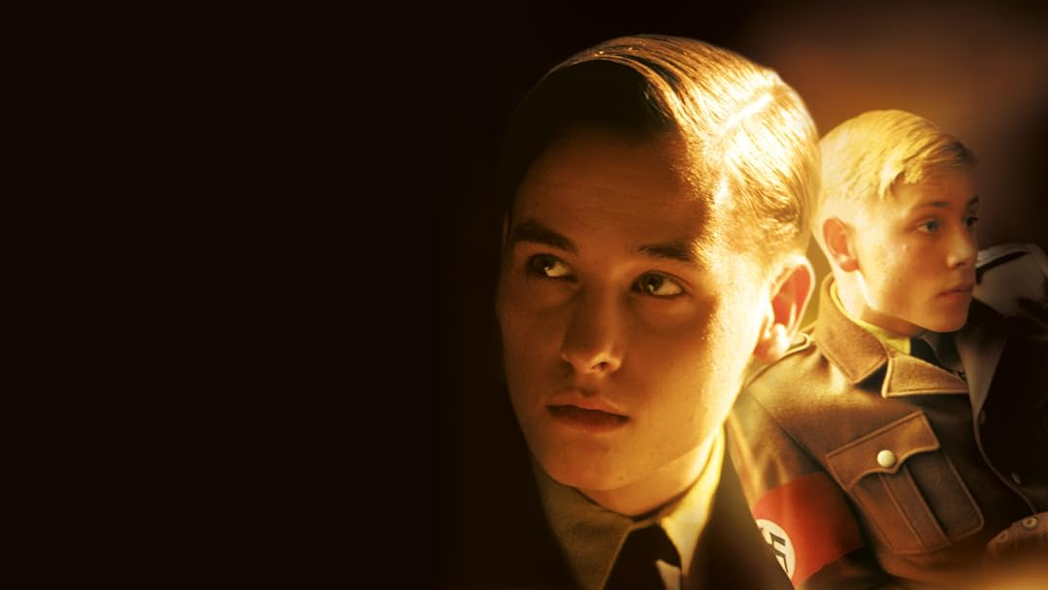
Napola Elite für den Führer
Vobereitung zur Schriftlichen Arbeit

Slide 2
kämpfen kæmpe
entdecken opdage
die Aufnahmeprüfung optagelsesprøve
der Boxunterricht bokseundervisning
das Mitleid medlidenhed
egal ligegyldigt
entwickeln udvikle
loben rose
dagegen imod
der Schüler elev
werfen kaste
fallen lassen lade falde
sterben dø
zwingen tvinge
ältest ældst
schicken sende
der Kriegsgefangene krigsfange
der Wald skov
schießen skyde
sich streiten skændes
die Strafhaft isolationsfængsel
der Aufsatz opgave
erfahren erfare
schwimmen svømme
verlieren tabe
verlassen forlade
Opgave:
Quiz hinanden.
Vi spiller Quizlet Live.

Slide 3
Friedrich ist 16 Jahre alt und arbeitet in einer Fabrik.
Friedrich kämpft in einem Boxkampf.
Friedrich wird von einem Napola-Lehrer entdeckt.
Friedrich macht eine Aufnahmeprüfung und besteht.
Albrecht beginnt auf der Napola
Friedrich bekommt Boxunterricht.
Friedrich wird gesagt, dass er kein Mitleid haben soll.
Albrehct ist gut im Schreiben, aber es ist den Nazis egal.
Friedrich gewinnt einen Boxkampf.
Friedrich wird vom Direktor gelobt.
Albrecht ist dagegen, dass Friedrich den Boxkampf gewinnt.
Die Schüler sollen lernen, eine Granate zu werfen.
Martin ist nervös und lässt die Granate fallen
Gladen wirft sich auf die Granate
Gladen stirbt
Opgave:
Oversæt sætningerne
Notes:
Sætninger til del 1

Slide 4
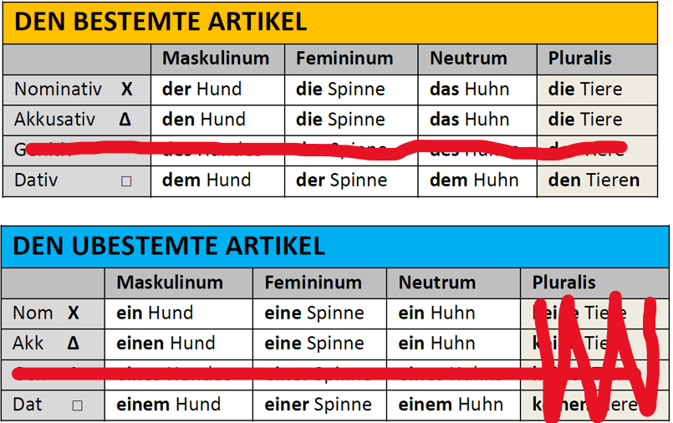
Opgave:
Øv bøjningerne.
Quiz hinanden.

Slide 5
Friedrich ist 16 Jahre alt und arbeitet in (+d) ein___ Fabrik (f).
Friedrich kämpft in (+d) ein___ Boxkampf (m).
Friedrich wird von (+d) ein___ Napola-Lehrer (m) entdeckt.
Friedrich macht ein___ Aufnahmeprüfung (f) und besteht.
Albrecht beginnt auf (+d) d__ Napola (f)
Friedrich wird gesagt, dass er kein__ Mitleid (n) haben soll.
Albrehct ist gut in (+d) d__ Schreiben (n), aber es ist (+d) d__ Nazis (pl) egal.
Friedrich gewinnt ein__ Boxkampf (m).
Friedrich wird von d__ Direktor (m) gelobt.
Albrecht ist dagegen, dass Friedrich d__ Boxkampf (m) gewinnt.
D__ Schüler (pl) sollen lernen, ein__ Granate (f) zu werfen.
Martin ist nervös und lässt d__ Granate (f) fallen
Gladen wirft sich auf (+a) d__ Granate (f).
Opgave:
Læs sætningerne op og indsæt den rigtige artikel.
Notes:
Sætninger til del 1

Slide 6
Friedrich und Albrecht besuchen Albrechts Eltern
Albrechts Vater zwingt Friedrich und Albrecht zu boxen.
Die Napola-Schüler bekommen eine Mission.
Die Schüler sollen russische Kriegsgefangene im Wald schießen.
Die Schüler schießen die Kriegsgefangenen.
Die Schüler entdecken, dass sie nur Kinder sind.
Albrecht und Friedrich streiten sich.
Albrecht und Friedrich kommen in die Strafhaft.
Die Schüler sollen einen Aufsatz schreiben.
Albrecht schreibt über die Episode im Wald.
Albrecht erfährt, dass er in den Krieg geschickt wird.
Die Schüler sollen unter dem Eis schwimmen.
Albrecht bleibt unter dem Eis und begeht Selbstmord.
Friedrich verliert den Boxkampf.
Friedrich muss die Schule verlassen.
Opgave:
Oversæt sætningerne
Notes:
Sætninger til del 2

Slide 7
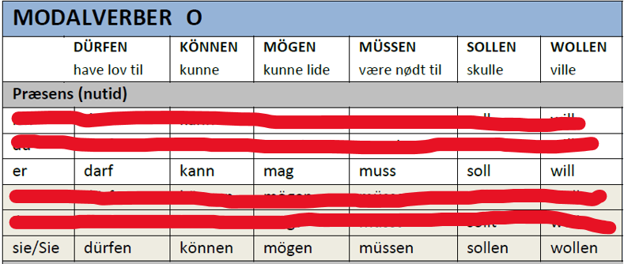
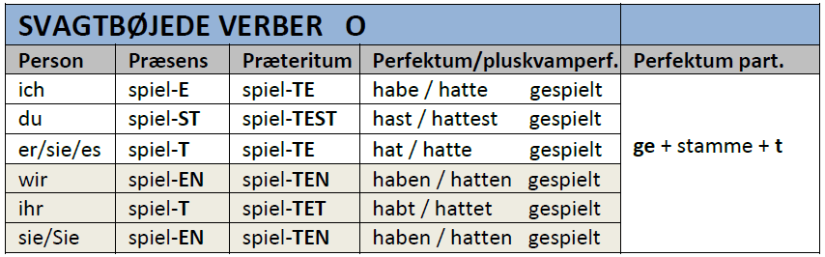
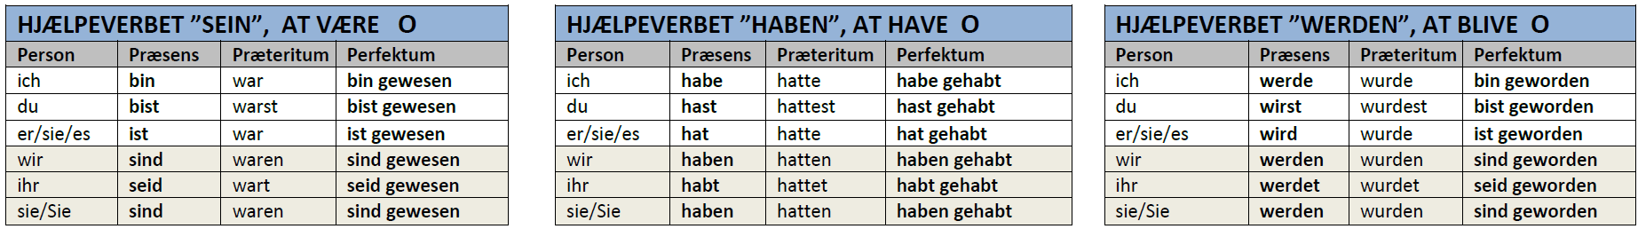
Teori:
V1 skal altid bøjes efter subjektet
Friedrich kauft ein Eis
Friedrich und Albrecht kaufen ein Eis.
V2 skal enten bøjes i infinitiv eller perfektum participium
Infinitiv: købe → kaufen
Perfektum part. købt → gekauft
Modalverber medfører infinitiv.
→ Ich will kaufen / er soll kaufen
Sein, haben, werden medfører perfektum part.
→ Ich bin gekauft / er hat gekauft

Slide 8
Friedrich und Albrecht (besuchen) Albrechts Eltern
Albrechts Vater (zwingen) Friedrich und Albrecht zu (boxen).
Die Napola-Schüler (bekommen) eine Mission.
Die Schüler (sollen) russische Kriegsgefangene im Wald (schießen).
Die Schüler (schießen) die Kriegsgefangenen.
Die Schüler (entdecken), dass sie nur Kinder (sein).
Albrecht und Friedrich (streiten) sich.
Albrecht und Friedrich (kommen) in die Strafhaft.
Die Schüler (sollen) einen Aufsatz (schreiben).
Albrecht (schreiben) über die Episode im Wald.
Albrecht (erfahren*), dass er in den Krieg (schicken) (werden).
Die Schüler (sollen) unter dem Eis (schwimmen).
Albrecht (bleiben) unter dem Eis und (begehen) Selbstmord.
Friedrich (verlieren) den Boxkampf.
Friedrich (müssen) die Schule (verlassen).
Opgave:
Oversæt sætningerne
Notes:
Sætninger til del 2

Slide 9
Liste med småord
Småord (engelsk ordstilling)
aber* men
am Anfang i starten
am Ende i slutningen
auch også
dann så
danach derefter
deshalb derfor
doch dog
jetzt nu
plötzlich pludselig
schon allerede/dog
später senere
und* og
zuerst først
sonst ellers
Ledsætningsindledere: (v1 bagerst)
wenn når/hvis
weil fordi
dass at
obwohl selvom
als da
da eftersom
weshalb hvorfor
wo hvor
*aber & und indleder ikke engelsk ordstilling

